Slide 1
Opgave 5
Biasdesign i universalkobling
A story about tilbagekobling

Slide 2
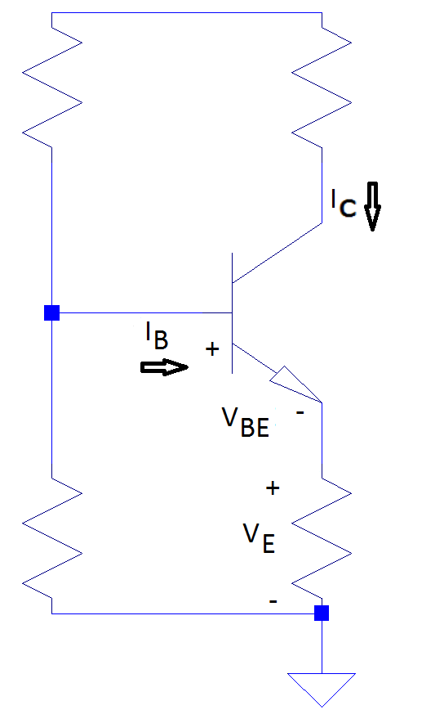
Med tilbagekoblingsmodstand
V_{BE}↑ =>
IB↑ =>
I_{C}↑ =>
V_{E}↑ =>
V_{BE}↓
osv.

Slide 3
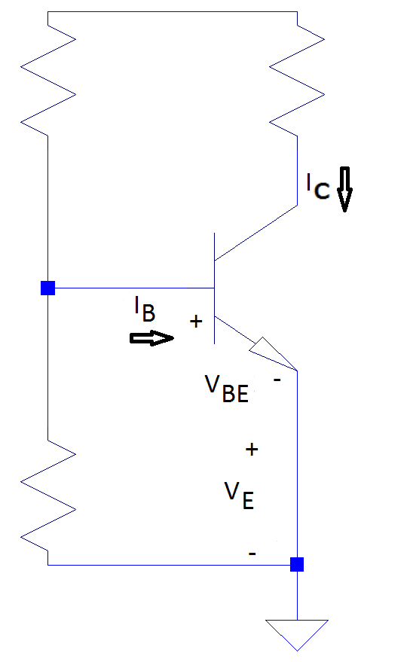
Uden tilbagekoblingsmodstand
I_{B} = Meget meget høj!
I_{C} = h_{FE} · I_{B}
Meget høj strøm = ikke mere røg i transistoren.

Slide 4
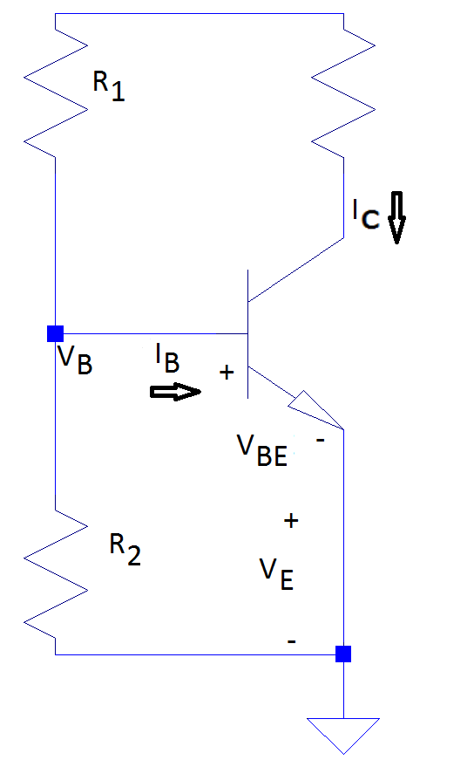
Kredsløbsteori
R₂ / (R₁+ R₂) · V_{CC} = V_{B}
V_{B} = V_{BE} + V_{E}
V_{E} = 0
V_{B} = V_{BE}
Ikke godt.

Slide 5
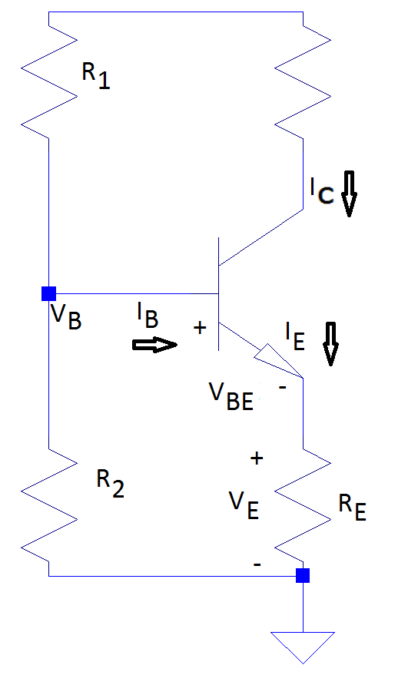
Kredsløbsteori
R₂ / (R₁ + R₂) · V_{CC} = V_{B}
V_{B} = V_{BE} + V_{E}
V_{E} = I_{E} · R_{E}
I_{E} = I_{B} + I_{C}

Slide 6
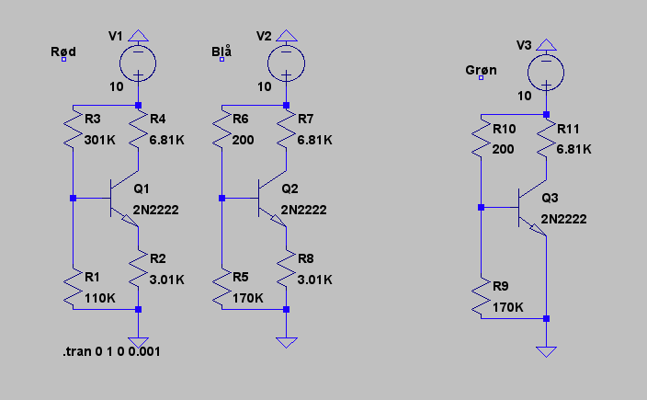
Simulering! Wow!

Slide 7
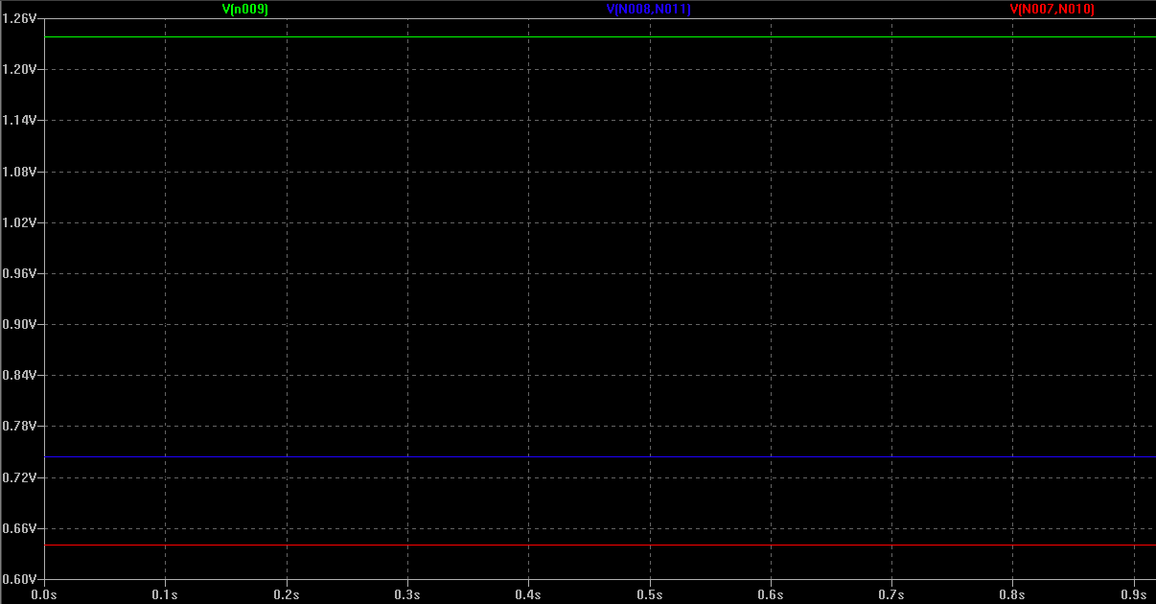
Mere simulering! Endnu mere wow!

